Slide 1
Презентация к уроку по учебному предмету «Английский язык» (в 7-ом классе)
на тему
«Лингвострановедческая викторина»
Автор-составитель: Сизова Наталья Владимировна,
учитель английского языка ГБОУ СОШ №200 с углубленным изучением финского языка Красносельского района Санкт-Петербурга

Slide 2
Цель урока: формирование в игровой форме языковой компетенции на уроке английского языка, путем закрепления имеющихся знаний в области английского языка и страноведения англоязычных стран.
Задачи:
воспитательная – создать положительную мотивацию к изучению английского языка;
образовательная – расширить кругозор учащихся и формировать у них интерес к культуре стран изучаемого языка;
развивающая – совершенствовать у учащихся аналитические способности, память, воображение, внимание, логическое мышление;
практическая – систематизировать и обобщить знания учащихся.

Slide 3
Правила игры
Перед началом игры класс делится на команды по 4-5 человек.
В начале урока Каждая команда занимает место за отдельным столом, где уже лежат бланки для записи ответов. Команда выбирает название и капитана, который будет заносить ответы в банки.
На доске размещается таблица, в которую заносятся результаты по итогам ответов на каждый вопрос.
На экране один за одним демонстрируются вопросы викторины. Задача Команд за 30 секунд, посовещавшись решить, согласны они с утверждением на экране или нет, и чтобы записать ответ в бланк и, при желании, дать некий комментарий, пояснение или детализацию ответа. Когда все команды сдали бланки ответов на экране демонстрируется правильный ответ.
(Если ответ дан верный, то команда получает 1 очко,
если верен и комментарий к ответу, то команда получает еще 1 очко.
Если комментарий дан неполный, то команда получает 0,5 балла) .
Команда, набравшая наибольшее количество баллов, становится победителем!
Good luck!

Slide 4
Let’s play a game!
“Do you believe ?”

Slide 5
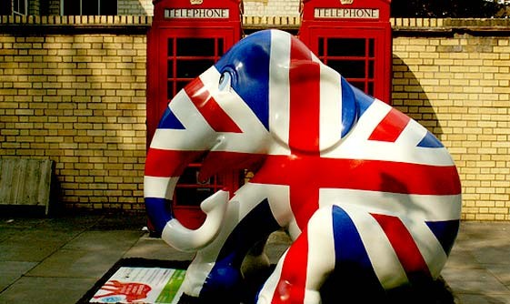
Do you believe that
English is the most popular language in the world?
It’s false. The most common language is Chinese, and the second is Spanish

Slide 6

Do you believe that
The longest word in the English language consists of 45 letters?
pneumonoultramicroscopicsilicovolcanoconiosis.
It is the name of respiratory diseases by inhalation of volcanic dust and other small nasties in the form of dust
The longest word in the English language consists of 45 letters?
pneumonoultramicroscopicsilicovolcanoconiosis.
It is the name of respiratory diseases by inhalation of volcanic dust and other small nasties in the form of dust

Slide 7
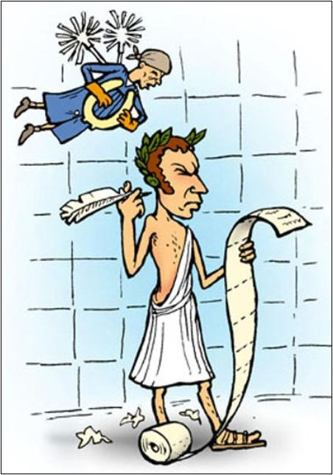
Do you believe that
English poets are lucky because they can not find a rhyme for only 4 words?
They are : month, orange, silver, purple.

Slide 8
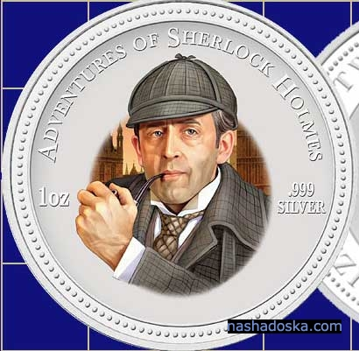
Do you believe that
Sherlock Holmes was really a woman?
this is nonsense.

Slide 9
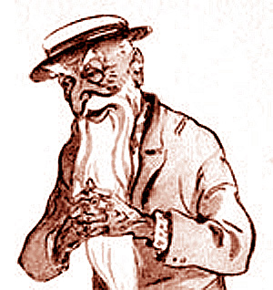
Do you believe that
The oldest word in the English language is «town»?
Yes, It’s the oldest

Slide 10
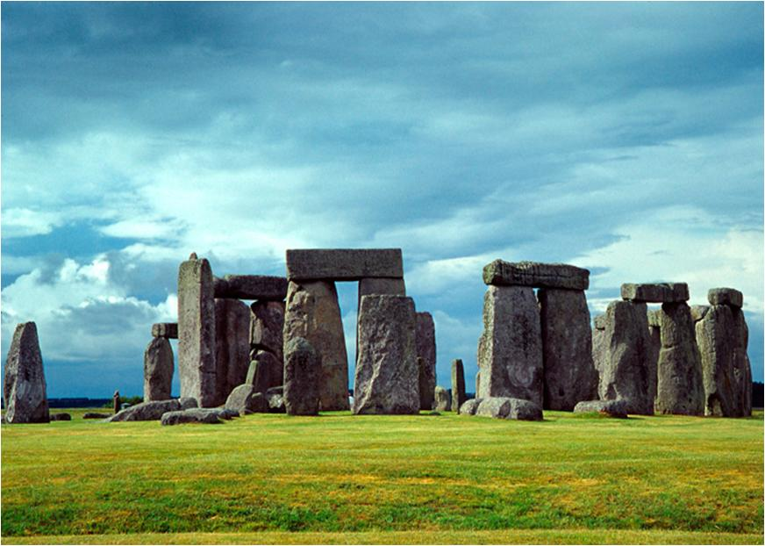
Do you believe that
Stonehenge was being built for 10 days?
Of course, not

Slide 11
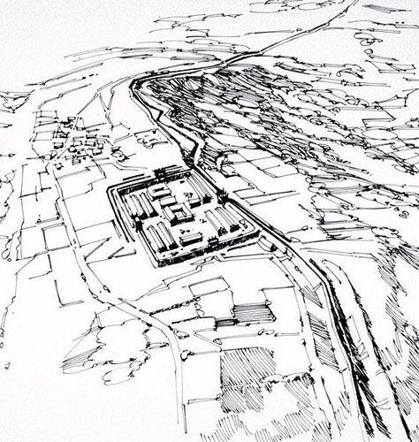
Do you believe that
Great Wall separates England from Scotland?
Antonine wall (антонианов вал) separates Scotland from England

Slide 12
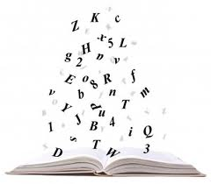
Do you believe that
The sentence «The quick brown fox jumps over the lazy dog» unique in that there are all the letters of the English alphabet?
That’s true

Slide 13
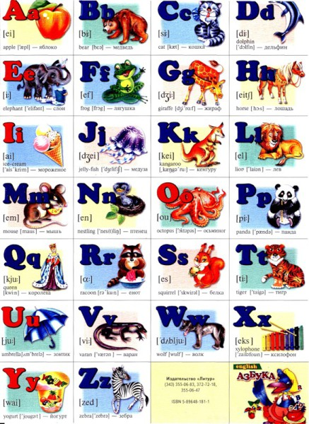
Do you believe that
«&» used to be in the English alphabet?
once upon a time it was a letter ☺

Slide 14
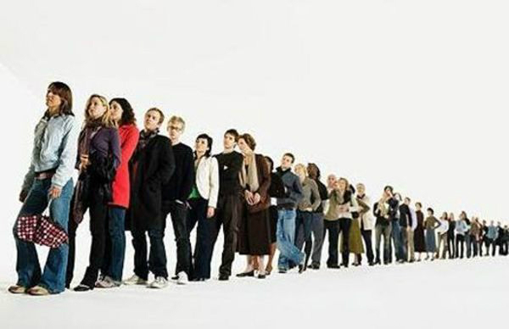
Do you believe that
In English there is a word pronunciation of which will not change, if you remove the last four letters?
The world is «queue»

Slide 15
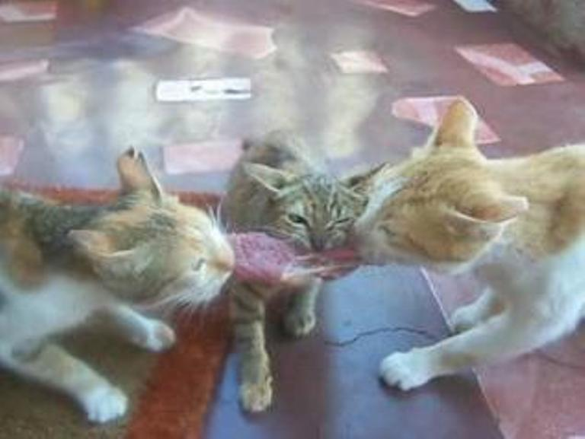
Do you believe that
In English there is a word with 6 letters “i” in it?
The world is «indivisibility»

Slide 16
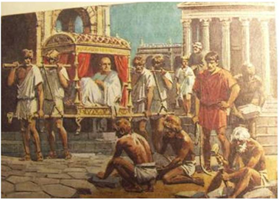
Do you believe that
The English word slave (раб) is directly related to the Slavs (к славянам): in ancient times, the Germanic tribes were selling Slav tribes into slavery to the Romans?
It’s really true

Slide 17
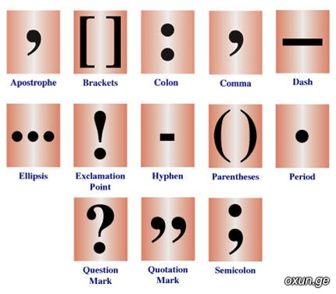
Do you believe that
Punctuation in the English language only appeared in the XIV century?
It appeared only in the XV century.

Slide 18

Do you believe that
there are some words that can be read the same from left to right and from right to left?
For example, kayak (байдарка), level (уровень), racecar (гоночная машина).

Slide 19
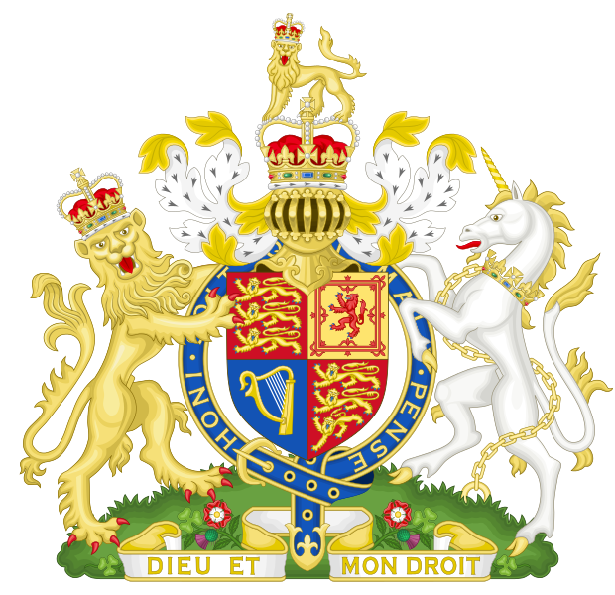
Do you believe that
The motto on the coat of arms of the United Kingdom was written in French?
Look at the picture → «Dieu et mon droit» «(Бог и моё право)»

Slide 20
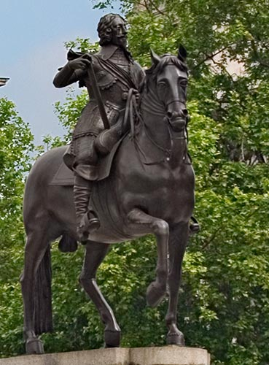
Do you believe that
In the Trafalgar square there is the monument to karl I ?
IT’s true. this monument is the first equestrian (конная) statue in England
Памятник Карлу I

Slide 21
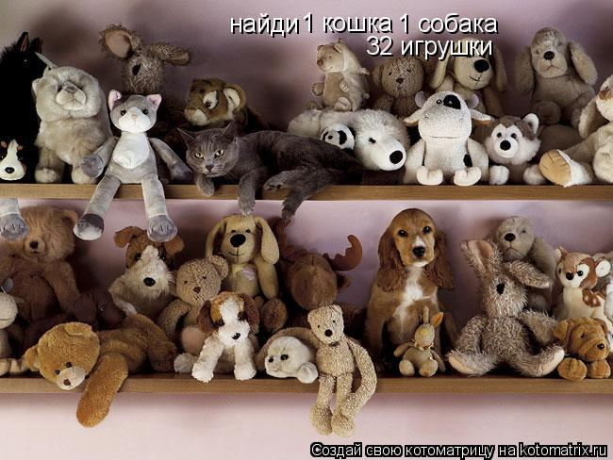
Do you believe that
«Therein»is the only word in which 10 other words are hidden (without changing the order of the letters) ?
Let’s count: the (определенный артикль), there (там), he (он), in (в), rein (вожжи), her (её), here (здесь), ere (до), therein (в этом отношении), herein (в этом).

Slide 22

Thank you very much !
It was a real fun !

